Slide 1
PERCORSO DIDATTICO PER L’IMPOSTAZIONE DELLE TECNICHE PER GLI INTERVENTI DIFENSIVI
PRIMO GRADO SECONDO LIVELLO GIOVANILE
RELATORE: GUALDI SIMONE

Slide 2
LA DIFESA
E’ un fondamentale complesso
costituito da un insieme di interventi.
Dipende da diversi fattori

Slide 3
FATTORE CARATTERIALE - MORALE
“La difesa non è solo tecnica ma anche e soprattutto una attitudine mentale”
Karch Kiraly
Non esiste la palla impossibile!

Slide 4
FATTORE CONDIZIONALE
forza arti inferiori
forza arti superiori
mobilità articolare tibio-tarsica e coxo-femorale
velocità arti superiori
capacità coordinative

Slide 5
La tecnica di difesa: la postura
Ampia divaricata degli arti inferiori con angolo della caviglia e del ginocchio chiusi
Pianta del piede in appoggio con il peso del corpo che grava sull’avampiede
Busto inclinato in avanti in modo che la proiezione a terra delle spalle ricada sugli avampiedi
Braccia naturalmente flesse al gomito, rilassate e protese in avanti con il palmo delle mani rivolto verso l’alto

Slide 6
Il controllo della postura
  La distanza dall’attaccante
  A maggiore distanza è utile un corretto bilanciamento del corpo in avanti
  A minore distanza è utile un leggero sbilanciamento indietro
  La diversa incidenza della traiettoria d’attacco
  L’attacco in diagonale ha una incidenza prevalentemente bassa (dalle ginocchia in giù): fondamentale l’angolo di chiusura della caviglia
  L’attacco lungo linea ha una incidenza medio – alta (prevalentemente tra le ginocchia e le spalle)
  La posizione in campo rispetto al muro
  Fuori dal muro
  Dietro il muro

Slide 7
Tipologia di intervento difensivo
Palla in figura: bagher frontale
Tra il ginocchio e le spalle, sotto il ginocchio, sopra le spalle
Il controllo della palla relativamente lenta: azione prevalente con gli arti inferiori
Il controllo della palla relativamente veloce: azione con il piano di rimbalzo

Slide 8
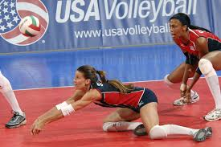
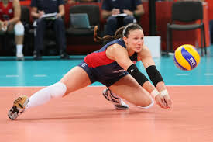
Tipologia di intervento difensivo: compressione avanti e laterale
Capacità di chiudere l’angolo della caviglia
Scivolamento avanti delle ginocchia
Piano di rimbalzo sotto alla palla

Slide 9
Tipologia di intervento difensivo: braccia alte
  Il controllo della palla alta a mani aperte
  Mani aperte prima del contatto con la palla
  Azione diretta sempre verso l’alto

Slide 10
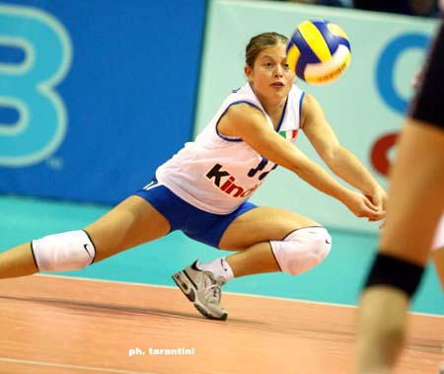
Tipologia di intervento difensivo
Palla fuori figura: bagher laterale
Bagher laterale vicino al corpo: azione del busto
indotta dalla muscolatura addominale
Bagher laterale lontano dal corpo: affondo laterale
    Baricentro costantemente dentro il piano di appoggio
    Ginocchia che sopravanzano la punta dei piedi
    Busto che non deve assumere atteggiamenti a compenso di perdita di equilibrio
    Autonomo nell’affrontare la palla

Slide 11
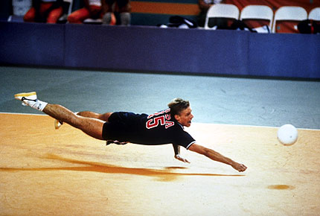
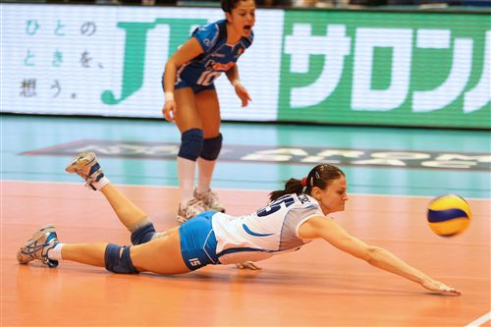
Tipologia di intervento difensivo
Palla fuori figura: difesa acrobatica
Caduta frontale e laterale da fermo e dopo spostamento:
Uscita del piede di appoggio e la spinta
prima il controllo del colpo e poi la caduta
intervento bilaterale
Tuffo da fermo o dopo spostamento: strisciato o a pesce

Slide 12
Il tempo di difesa
Movimento del giocatore che ricerca il corretto posizionamento in campo
Nel momento dell’attacco intervento eseguito da fermo
Differenziare tra la postura di difesa prima e dopo l’attacco avversario

Slide 13
Il tempo di difesa
Dipende dalla lettura delle situazioni:
Dopo l’alzata capire quale colpo può eseguire l’attaccante nella specifica situazione
Valutare la posizione del muro
Ricerca della postura e posizione corretta prima del colpo
Eventuali adattamenti alla traiettoria della palla
La possibilità di vedere il pallone determina la reazione motoria

Slide 14
Posizionamento nei confronti del sistema d’attacco avversario
4 3 2 4 3 2
5
5 1 1
6 6
Alzatore 2° linea Alzatore 1° linea

Slide 15
Posizionamento nei confronti dell’attaccante avversario
MURO DIAGONALE
3 2
4 1
5
6

Slide 16
Obiettivo della difesa
ATTACCO FORTE FREE BALL

